Slide 1
Duurzaam rouwarrangement
Integrale opdracht
Rouwbloemwerk naar wens van de klant

Slide 2
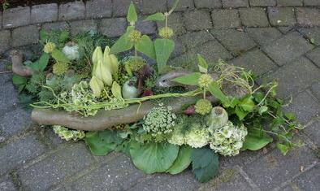
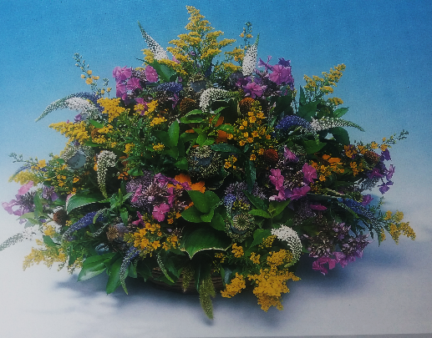
Rouwarrangement op groepen met natuurlijke- en duurzaam gekweekte materialen
Luchtig gestoken biedermeier rouwarrangement
met duurzaam gekweekte materialen

Slide 3
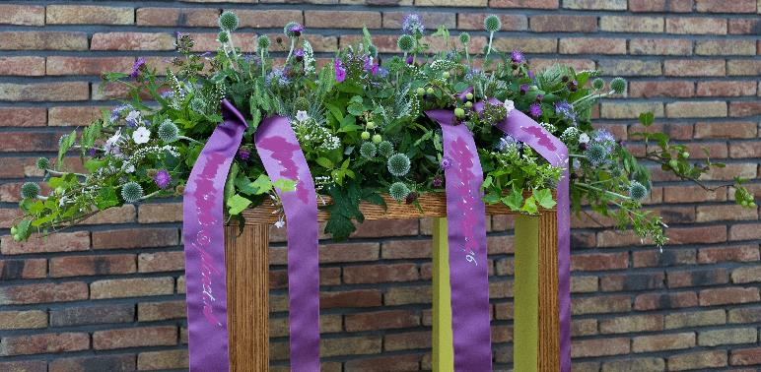
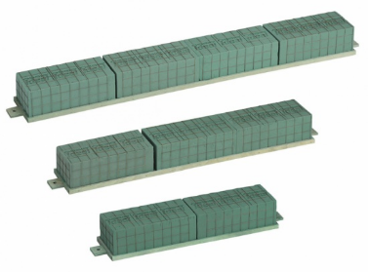
Ovaal rouwarrangement.
Volledig van biologische bloemen- en groen materiaal.
Luchtig en open gestoken
Op “bio-based” rouwtakhouder, 100 % composteerbaar.

Slide 4

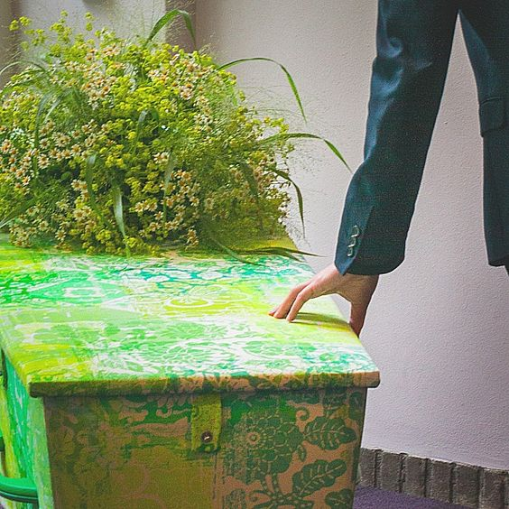
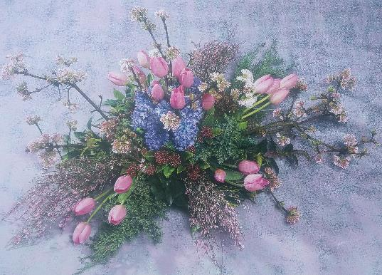
Rouwarrangement op lijn van duurzaam gekweekte materialen (MPS-A)
Open en luchtig gestoken biedermeier rouwarrangement van duurzame materialen.

Slide 5
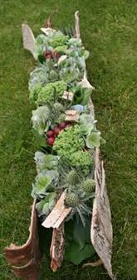
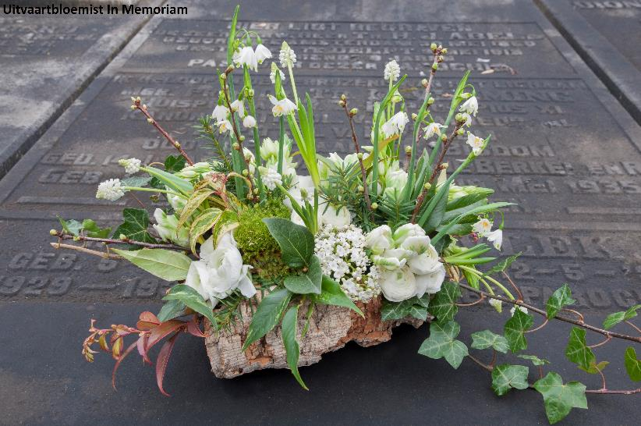
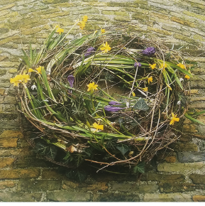
Vegetatief Rouw arrangement van duurzame materialen.
Krans van duurzame materialen

